Slide 1
精神健康大数据平台
技术小组工作汇报
王思成
11.08-11.14
1/15

Slide 2
01
本周工作总结
目录
02
下周工作计划
CONTENTS
03
遇到的问题
04
会议纪要
2/15

Slide 3
01
本周工作总结
3/15

Slide 4
01 本周工作
01
服务器部署
02
简单数据分析
实验室服务器
云服务器
HDFS、MapReduce
WordCount程序
4/15
Notes:
这周我们的工作主要分为两部分，第一是对项目进行总体的分析，包括产品路线图和根据目前的项目需求做的架构分析；
第二是对架构中现阶段会用到的技术组件进行分布式配置

Slide 5
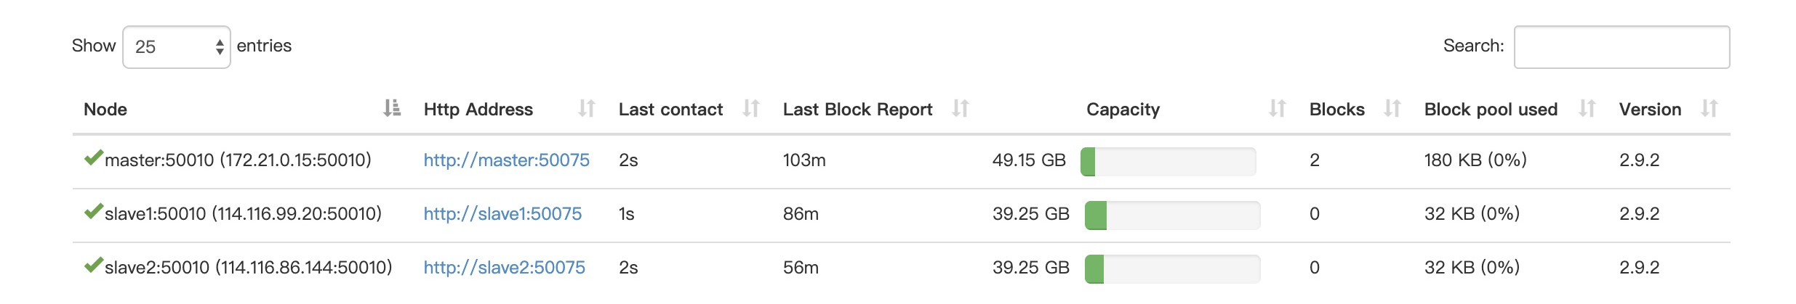
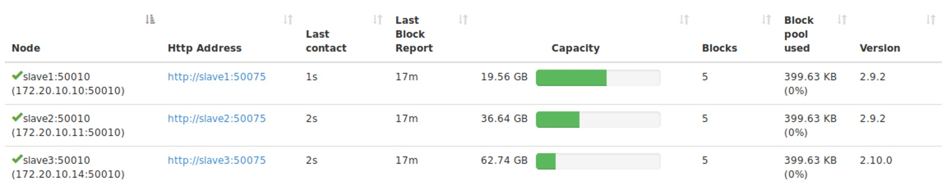
01 服务器部署
5/15
Notes:
根据目前的需求来看，项目对实时性要求不高，数据没有来自于应用终端类的，红框内的是我们目前构建出来的，使用简单的sql实现MapReduce操作

Slide 6
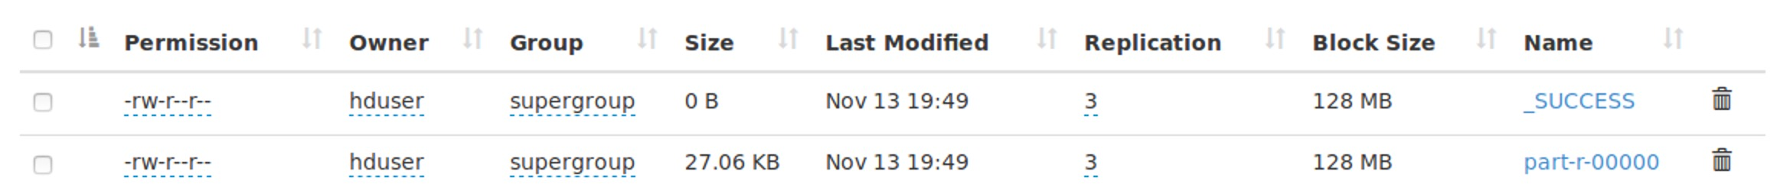
02 简单数据分析
6/15
Notes:
根据目前的需求来看，项目对实时性要求不高，数据没有来自于应用终端类的，红框内的是我们目前构建出来的，使用简单的sql实现MapReduce操作

Slide 7
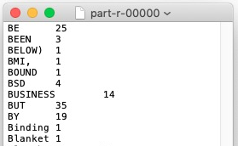
WordCount结果
7/15
Notes:
根据目前的需求来看，项目对实时性要求不高，数据没有来自于应用终端类的，红框内的是我们目前构建出来的，使用简单的sql实现MapReduce操作

Slide 8
02
下周工作计划
8/15

Slide 9
03 下周工作计划
集群搭建
组件配置
数据存储与分析
对接数据分析小组
✅ 单机版Hadoop
✅ 伪分布式
✅ 完全分布式Hadoop集群
✅ Hbase
✅ ZooKeeper
✅ Spark
❌ 实验室服务器部署
✅ HDFS数据存储
✅ MapReduce数据处理
结构化、非结构数据的存储
Spark数据分析
9/15
Notes:
下周计划：基于构建的组件对一些找到的数据进行分布式的存储和简单的分析。

Slide 10
03
遇到的问题
10/15

Slide 11
03 遇到的问题
01
服务器问题
02
组件繁多
服务器无法联网
CentOS不熟悉
之前从未接触过
11/15
Notes:
大部分人用的虚拟机，静态ip地址有问题，每次配置网络占用时间。
后续项目开发是继续使用我们自己的电脑还是考虑租用服务器。

Slide 12
04
会议纪要
12/15

Slide 13
01 第一次组会
主题：服务器部署
时间：11月10号 20:30 – 22:30
地点：1408实验室
人员：小组全体
内容：
服务器网络问题
平台搭建流程总结
讨论下次组会安排
13/15
Notes:
根据目前的需求来看，项目对实时性要求不高，数据没有来自于应用终端类的，红框内的是我们目前构建出来的，使用简单的sql实现MapReduce操作

Slide 14
02 第二次组会
主题：利用hdfs和MapReduce简单数据分析
时间：11月13号 19:00 – 20:30
地点：五号楼西讨论室
人员：小组全体
内容：
利用Hadoop、MapReduce运行WordCount程序
讨论下周计划
14/15
Notes:
根据目前的需求来看，项目对实时性要求不高，数据没有来自于应用终端类的，红框内的是我们目前构建出来的，使用简单的sql实现MapReduce操作

Slide 15
谢谢！
15/15

